Slide 1
Байгаль хмагаалал, газрын харилцаа: ИТХ болон иргэдийн оролцоо
Доктор, дэд профессор Г.Жаргал

Slide 2
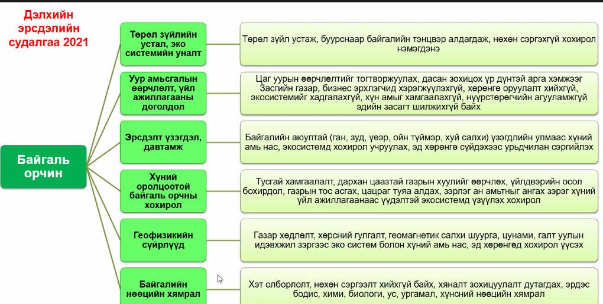

Slide 4
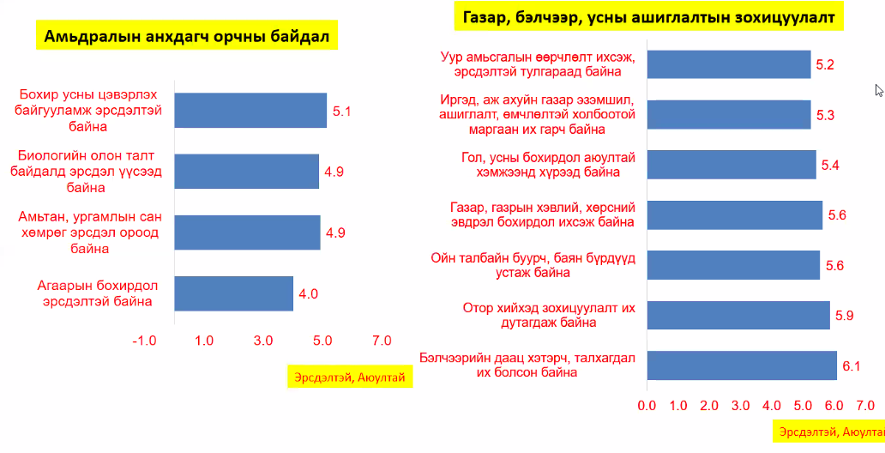
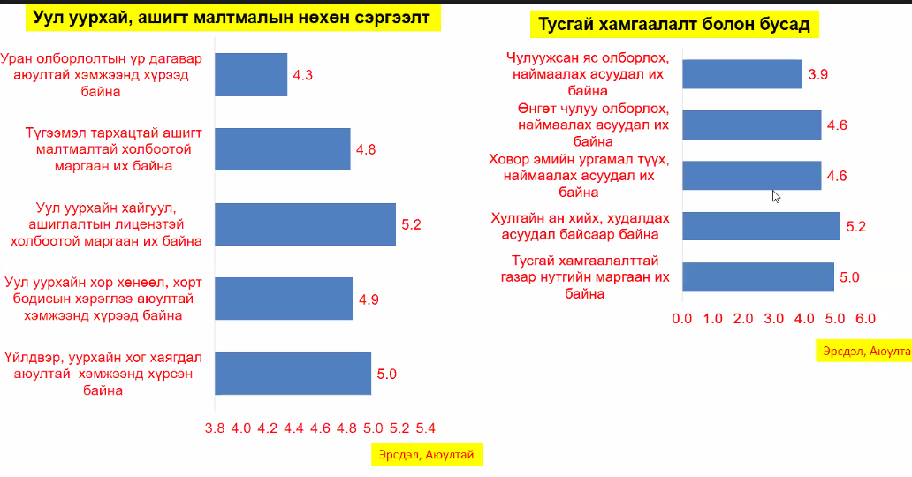

Slide 5
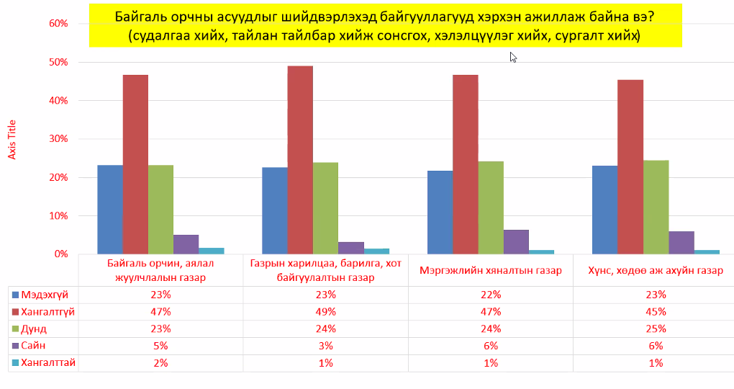

Slide 7
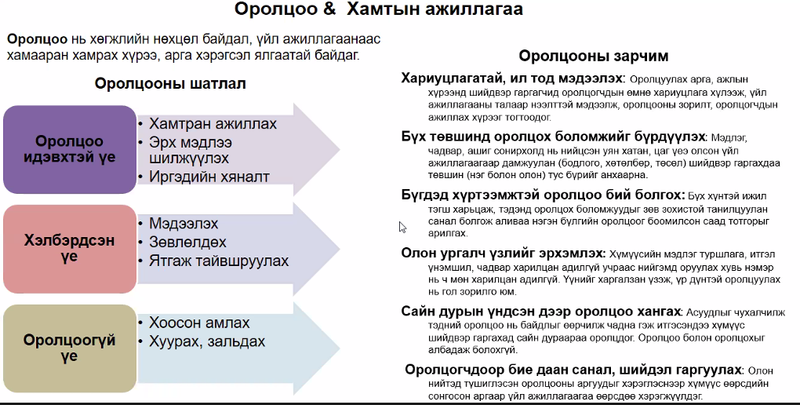

Slide 8
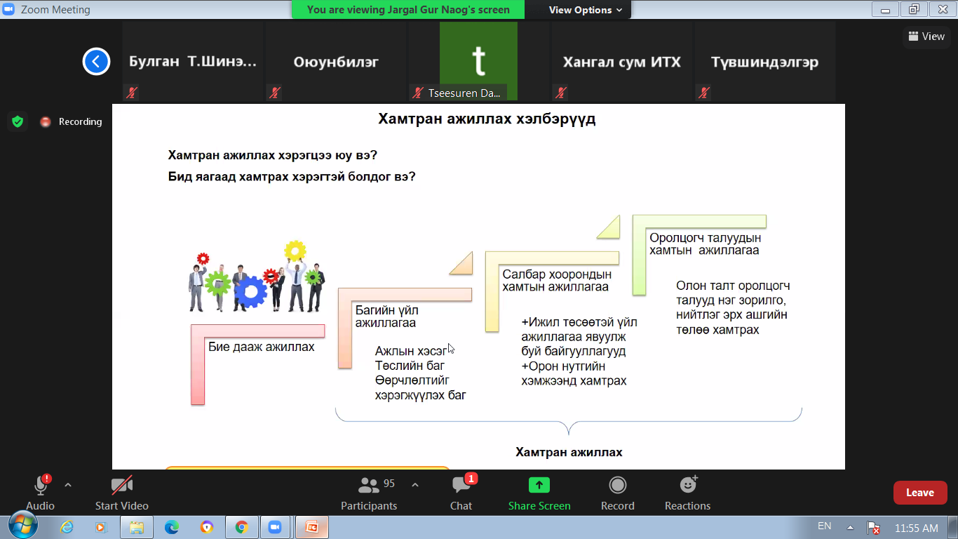

Slide 9
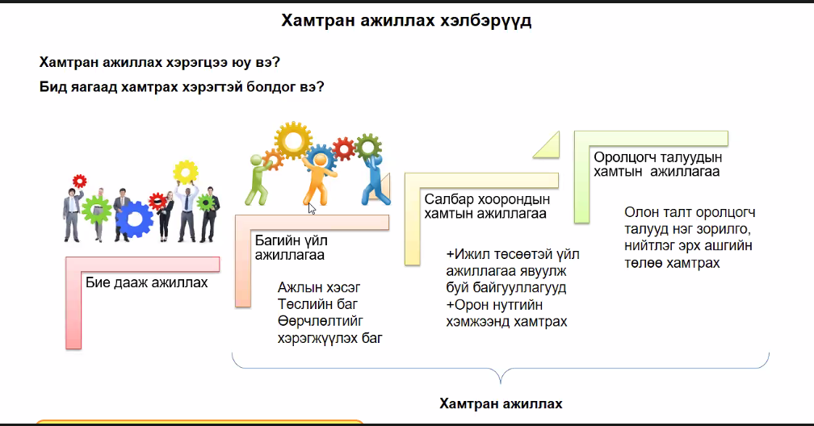

Slide 21
